Slide 1
De theorie

Slide 2
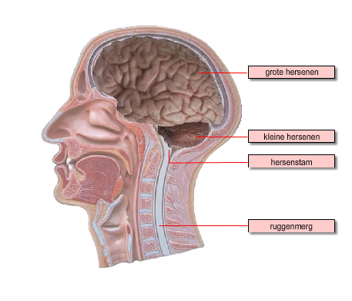
De hersenen: basisinformatie
Grote hersenen
Zien-horen-denken-voelen
gedrag-spreken
Kleine hersenen
o.a. coördinatie bewegingen
Hersenstam
Verbinding grote hersenen/kleine hersenen en ruggenmerg – dingen die vanzelf gaan (ademhalen, lichaamstemperatuur- pupilreflex-hartslag)
https://www.schooltv.nl/video/de-hersenen-de-hersenen-zijn-de-controlekamer-van-het-lichaam/

Slide 3
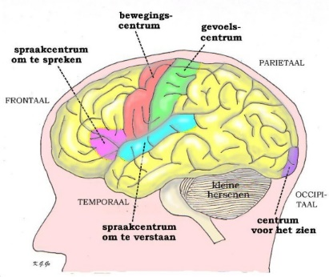
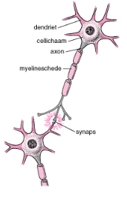
In de hersenen
Hersencentra met eigen functie (bv. spraak)
Bevatten 100 miljard hersencellen (neuronen)
Neuron ontvangt berichten en geeft berichten
door via elektrische impulsen (via synaps)
Cellichaam
Langgerekte uitlopen (axon)
Vertakkingen (dendriet)
https://www.schooltv.nl/video/hoe-werken-je-hersenen-heel-veel-tegelijk/

Slide 4
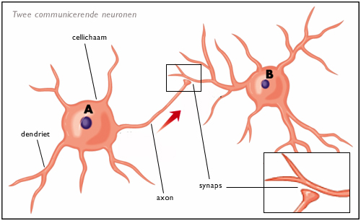
Leren, hoe werkt dat?
Verbindingen tussen de neuronen (ontvangen en doorgeven van informatie) = neuraal netwerk
Door nieuwe dingen te leren neemt je neurale netwerk toe = netwerk van kennis die bij elkaar hoort.
Langdurig oefenen maakt de verbindingen ‘stevig’.

Slide 5
Hoe werkt het brein als het om leren gaat?
LEREN
Incidenteel/spelenderwijs leren (PER ONGELUK) = leren terwijl je denkt of doet, leren als ‘bijproduct’
Intentioneel leren (EXPRES) = leren a.d.h.v. doelen om gewenste leerresultaten te bereiken. Hierbij is bekend welke leerprestaties nodig zijn
Belangrijk:
Er gaan leeractiviteiten aan vooraf
Het gaat om informatie verwerken: doe het bewust!!

Slide 6
Bewust of onbewust?
Een SMS sturen doe je dat bewust of onbewust?
Je eten verteren doe je dat bewust of onbewust?
En lopen?
Bewust: je denkt na hoe je het doet. Jij bepaalt hoe je ze doet.
Onbewust: doe je zonder er bij na te denken. Of automatisch.

Slide 7
Actieve hersenen
Wat zie je in dit plaatje?
Antwoord: twee witte hoofden óf een zwarte vaas.
Je hersenen hebben geen tijd om aandacht te geven aan alles wat je ziet en maken dus een keuze (anders word je gek, je moet kunnen focussen)

Slide 8
Opdracht: kijk naar het filmpje en tel hoe vaak de basketballers met het witte shirt de bal overgooien.
Voor wie het al kent: gewoon meedoen!!
https://www.youtube.com/watch?v=vJG698U2Mvo
Ze gooiden 15 keer over. Maar wie heeft de aap gezien?
Je hersenen kunnen heel goed op één ding tegelijk letten!

Slide 9
Aandacht tijdens het studeren
Test en oefen jezelf bij het studeren:
Heb je je aandacht er nog bij?
Hoe lang kun je je aandacht erbij houden?
Als je het niet weet: meten!
Train je aandacht: steeds een minuut langer (je kunt het trainen!)
Neem een pauze tussendoor (ga niet iets doen waar je moeilijk mee kunt stoppen)

Slide 10
Hoe geconcentreerd werk jij?
Waar of niet waar
Ik kan mij in de klas goed concentreren
Ik vind het lastig om lang naar de docent te luisteren
Ik kan mijn gedachten goed bij mijn huiswerk houden
Het kost mij veel moeite om met mijn werk te beginnen
Als ik in de klas iets hoor, wil ik meteen weten wat er is
Ik laat me bij mijn (huis) werk niet snel afleiden
Ik zit in de les veel te kletsen
Ik kan wel een uur doorwerken als ik huiswerk maak
Tijdens de les doe ik vaak mee met lol maken
Als de docent iets uitlegt, let ik extra goed op
Tijdens de les zit ik vaak te dromen
Als ik mijn huiswerk maak, rommel ik ook veel
Ik let meestal goed op
Als ik aan mijn huiswerk ben, wil ik vaak iets ander doen
Als ik in de klas werk, kan ik mijn gedachten erbij houden
Bij de meeste lessen kan ik moeilijk opletten

Slide 11
Opdracht voor je verslag
Deze test komt in het verslag
Schrijf op wat je hebt ontdekt over je concentratie en aandacht. Deze informatie heb je nodig eigen leerplan te schrijven.

Slide 12
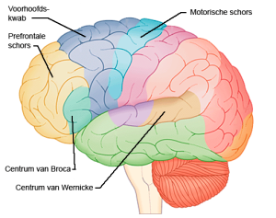
Hoe verandert je brein in de puberteit?
Hersenen groeien van achteren naar voren
Je frontaalkwab (prefrontale cortex) rijpt in de puberteit:
Plannen en organiseren
Logisch denken
Informatie onthouden en verwerken
Sociale vaardigheden (o.a. invoelen in ander)
Bewust van gevolgen van je acties
Impulsen beheersen (stop tegen jezelf zeggen)
Verbindingen beter en efficiënter (en verwijderen wat je niet meer nodig hebt)
Hersenen volgroeid leeftijd 25 jr

